Slide 1


Slide 2
Читать – это ещё ничего не значит: что читать и как понимать читаемое – вот в чём главное дело.
К. Д. Ушинский

Slide 3
Одна из важнейших задач современной школы – формирование функционально грамотных людей. Функциональная грамотность – способность человека вступать в отношения с внешней средой, быстро адаптироваться и функционировать в ней.
Читательская грамотность – способность человека понимать и использовать письменные тексты, размышлять о них и заниматься чтением для того, чтобы достигать своих целей, расширять свои знания и возможности, участвовать в социальной жизни.

Slide 4
Приёмы и методы формирования читательской грамотности
«Чтение с остановками»
Этот приём способствует выработке у обучающихся внимательного отношения к точке зрения другого человека и отказа от своей, если она оказалась неудачной.
«Потерянные буквы» Этот приём часто используем на уроках русского языка, проверяя знания словарных слов
«Шерлок».
Благодаря «Шерлоку» увеличивается угол обзора зрения. И скорость чтения.
«Птицы прилетели»
Данное упражнение развивает умение читать выразительно и передавать голосом чувства и эмоции. С разной интонацией читаем пословицы, поговорки, скороговорки.

Slide 5
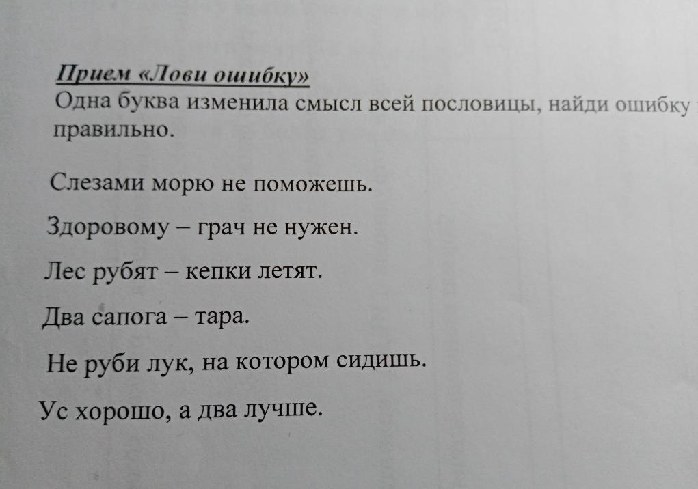
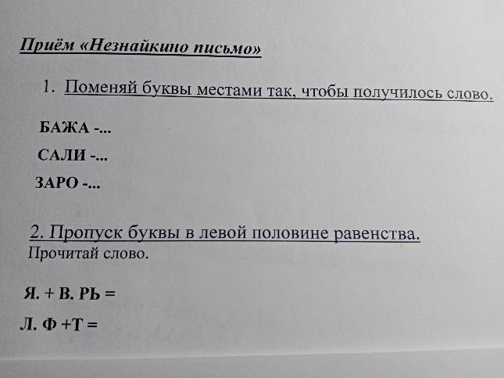

Slide 6
«Письмо с дырками» (И.А. Крылов «Стрекоза и муравей») Попрыгунья ______, Лето_______ пропела. Оглянуться не ______ Как ______ катит в _______.
«Пол-арбуза».
Предлагаю ученикам провести эксперимент со словами. Берём книжку и непрозрачную линейку. Прикрываем линейкой одну строчку в книге так, чтобы было видно только верхнюю часть слов. Задача: прочитать текст, видя только верхушки букв. Перемещаем линейку выше и показываем только нижнюю часть слов. Читаем. Для менее читаемых школьников можно предложить другой вариант игры. Изготовить карточки с простыми словами. А потом эти карточки разрезать вдоль слов на две половины. Нужно правильно соединить две половинки. Далее данное упражнение усложняется, добавляется целые тексты.

Slide 7
Только творческий подход и разнообразные приёмы работы способствуют формированию активной читательской позиции современного школьника. Ребенок, которому легко читать, обязательно будет читать, читать без принуждения.

Slide 8
Спасибо за внимание

